Slide 1


软件工程系列课程教学辅助网站
小组：G09小组
小组成员：童鑫、陈侃、王淑雯、黄依伦、平易成
讲演：XXX

Slide 2
1234
5678
01
05
项目介绍
成本管理
02
06
时间管理
风险管理
CONTENTS
03
07
范围管理
参考文献
04
08
人力资源管理
分工评价

Slide 3
01
项目介绍

Slide 4
项目名称
项目负责
项目时间
软件工程系列课程教学辅助网站
浙江大学城市学院 PRD-2018-G09
16周

Slide 5
项目干系人
姓名 | 职位 | 电话 | 邮箱
平易成 | 项目经理 | 13656698966 | 31601363@stu.zucc.edu.cn
童鑫 | 项目成员 | 15968120262 | 31601366@stu.zucc.edu.cn
陈侃 | 项目成员 | 18905815989 | 31601385@stu.zucc.edu.cn
王淑雯 | 项目成员 | 15988168048 | 31601383@stu.zucc.edu.cn
黄依伦 | 项目成员 | 13588898133 | 31601342@stu.zucc.edu.cn

Slide 6
02
时间管理

Slide 7
2.1 里程碑
里程碑 | 周数 | 交付成果
M1 | 2 | 软件需求工程项目计划
M2 | 4,5,6,7 | UML作业
M3 | 11 | 软件需求规格说明SRS
M4 | 13 | UML基础知识测试
M5 | 14 | 软件需求变更文档
M6 | 15 | 文档改进
M7 | 16 | 项目收尾-作业评审

Slide 8
2.1 甘特图

Slide 9
03
范围管理

Slide 10
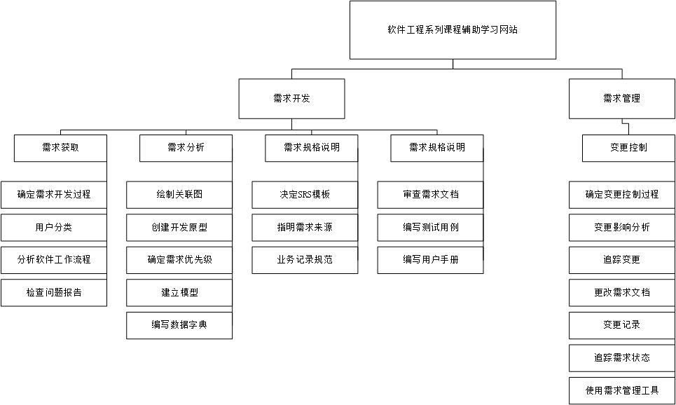
3.1 WBS图

Slide 11
04
人力资源管理

Slide 12
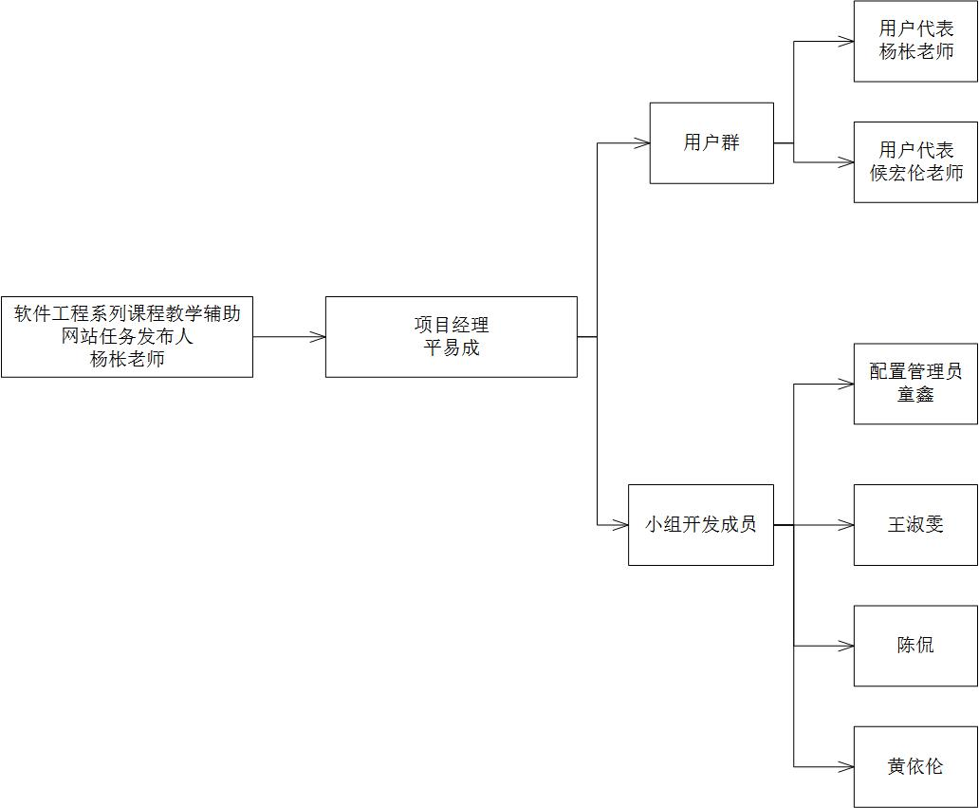
4.1 OBS图

Slide 13
4.2项目资源
 | 任务名称 | 平易成 | 童鑫 | 陈侃 | 黄依伦 | 王淑雯
需求工程项目计划 | 项目介绍及需求计划 | A | A | A | B | A
 | 项目组织及过程管理 | B | A | A | A | A
 | 技术过程 | A | B | A | A | A
 | 工作产品、进度和成本 | A | A | B | A | A
 | 附加组件 | B | A | A | A | A
UML作业 | UML概述 | B | A | A | A | A
 | UML工具 | A | A | A | A | B
 | UML基础1 | A | A | B | A | A
 | UML基础2 | A | A | A | B | A
 | UML基础3 | A | B | A | A | A
 | UML基础4 | A、B | A、B | A、B | A、B | A、B
软件需求规格说明SRS | 待定
UML知识学习 | 待定
软件需求变更文档 | 待定
文档改进 | 待定
项目收尾工作 | 待定

Slide 14
4.3项目职责
角色 | 人员 | 职责
项目经理 | 平易成 | 负责项目的整体规划和管理 负责项目计划的制定和维护 负责资源的分配和协调活动 负责项目的跟踪和管理 对项目工作产品的最终质量负责
业务分析 | 黄依伦 陈侃 | 负责项目的需求调研 负责编写需求优先级文档
需求管理 | 王淑雯 | 负责编写需求规格说明书
原型设计 | 王淑雯 | 负责产品原型的设计 负责产品界面的设计
测试人员 | G09小组 | 负责制定测试计划 负责设计测试用例 准备测试数据、测试环境 执行测试，记录测试结果 编写测试总结报告
配置管理员 | 童鑫 | 负责制定配置管理计划 建立与维护配置库 建立和发布基线 对配置库的状态进行跟踪和统计 负责配置变更的跟踪
会议记录员 | 陈侃 | 对每周的会议进行记录 参与项目技术评审和阶段评审

Slide 15
05
成本管理

Slide 16

成本预估
项目阶段 | 花费内容 | 经费（元）
项目执行 | 文档打印（访谈材料） | 尚不明确
附： | 成员工资 | 0
总价 | ？？？元

Slide 17
06
风险管理

Slide 18
风险评估
需求获取方面的控制
需求分析方面的控制
编写需求规格说明方面的控制
需求确认方面的控制
02
风险控制
需求获取方面的风险
需求分析方面的风险
编写需求规格说明方面的风险
需求确认方面的风险
01
风险控制

Slide 19
07
参考文献

Slide 20
7.1参考文献
书名 | 作者 | 出版社 | ISBN
人月神话-中文版（pdf）
软件需求（第3版） | Kari Wiegers、Joy Beatty | 清华大学出版社 | 978-7-302-42682-0
UML用户指南（第2版修订版） | Grady Booch、James Rumbaugh、Ivar Javobson | 人民邮电出版社 | 978-7-115-29644-3
UML2基础、建模与设计教程 | 杨弘平等 | 清华大学出版社 | 978-7-302-40449-1
IT项目管理（原书第8版） | [美]凯西-凯瓦尔贝 | 机械工业出版社 | 978-7-111-58233-5

Slide 21
08
分工评价

Slide 22

讲演者：XXX

